Slide 1
Le suivi des apprenants
L’évolution des plateaux techniques – vers le plateau technique idéal
          Daniel DREAU, DDFPT Lycée Thépot Quimper-académie de Rennes
          Vincent PORTIER, DDFPT Lycée Maupertuis Saint Malo-académie de Rennes

Slide 2
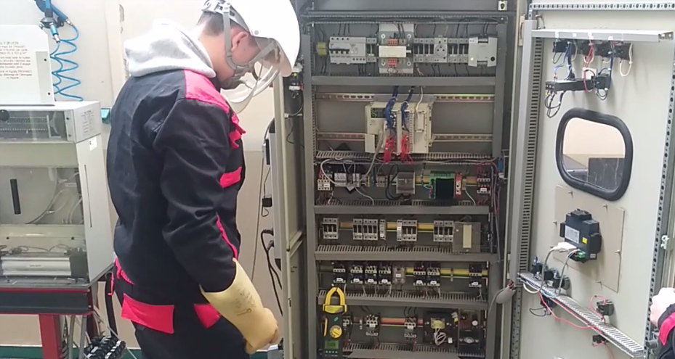
RÉNOVATION DU BTS
MAINTENANCE DES SYSTÈMES
ORGANISATION DES ESPACES
La définition des différents pôles d’activité suggère une configuration des espaces favorisant la lisibilité des activités menées

Slide 3
RÉNOVATION DU BTS
MAINTENANCE DES SYSTÈMES
ORGANISATION DES ESPACES (Préconisation GAP)
Espace Supervision et Organisation Pôle 5
Espace Maintenance
Pôle 1, 2& 3
Espace Correctif
Pôle 1
Espace Préventif
Pôle 2
Sous-Systèmes
Espace Amélioration
Pôle 3
Espace Étude
Pôle 3 & 4
MAGASIN
Transversal

Slide 4
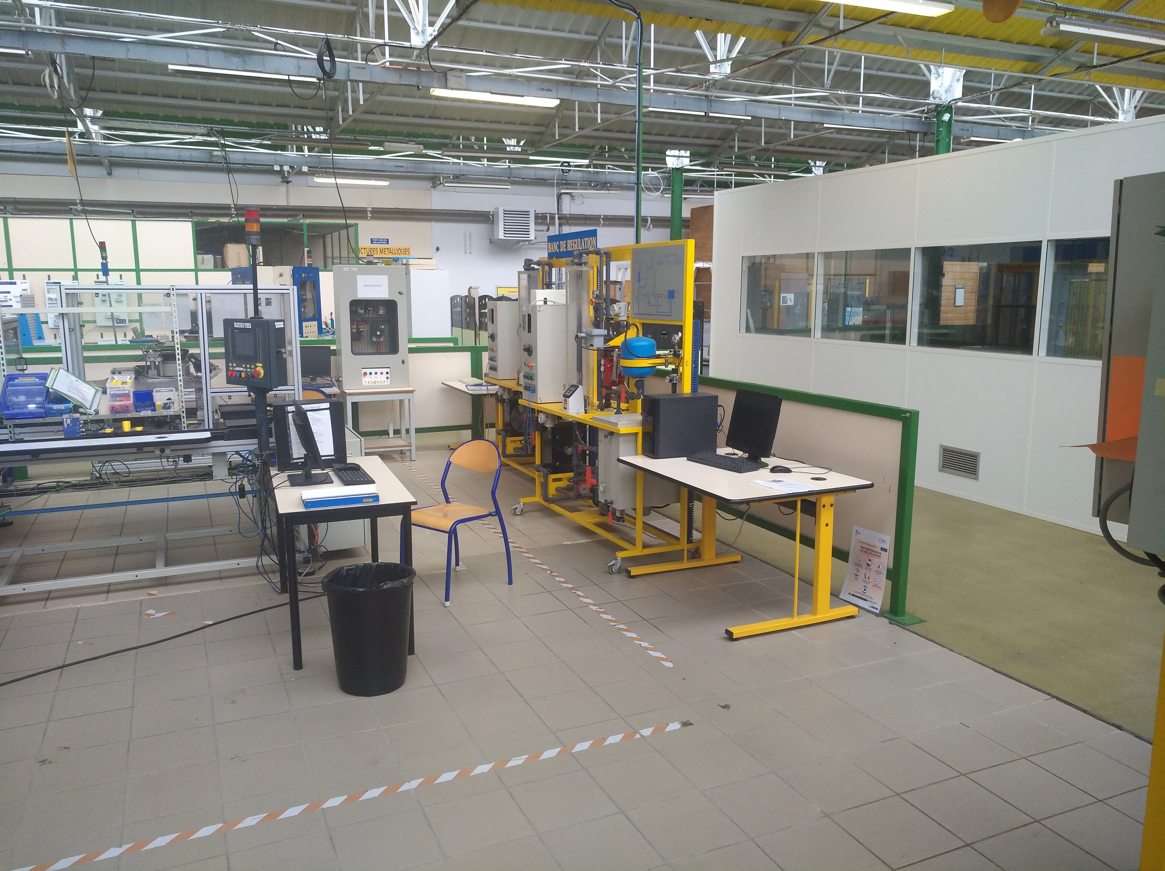
RÉNOVATION DU BTS
MAINTENANCE DES SYSTÈMES
ORGANISATION DES ESPACES
États des lieux – Prise en compte de l’environnement existant
Les espaces et les locaux
Plateaux BTS et BACPRO mutualisés
Plateaux BTS et BACPRO distincts
Locaux et salles disponibles
Les Systèmes
Systèmes connectés
Systèmes non connectés admissibles
Systèmes non admissibles
Le réseau informatique
Réseau centralisé
Réseau non centralisé
Réseau WIFI existant
Réseau WIFI non existant
Connectivité

Slide 5
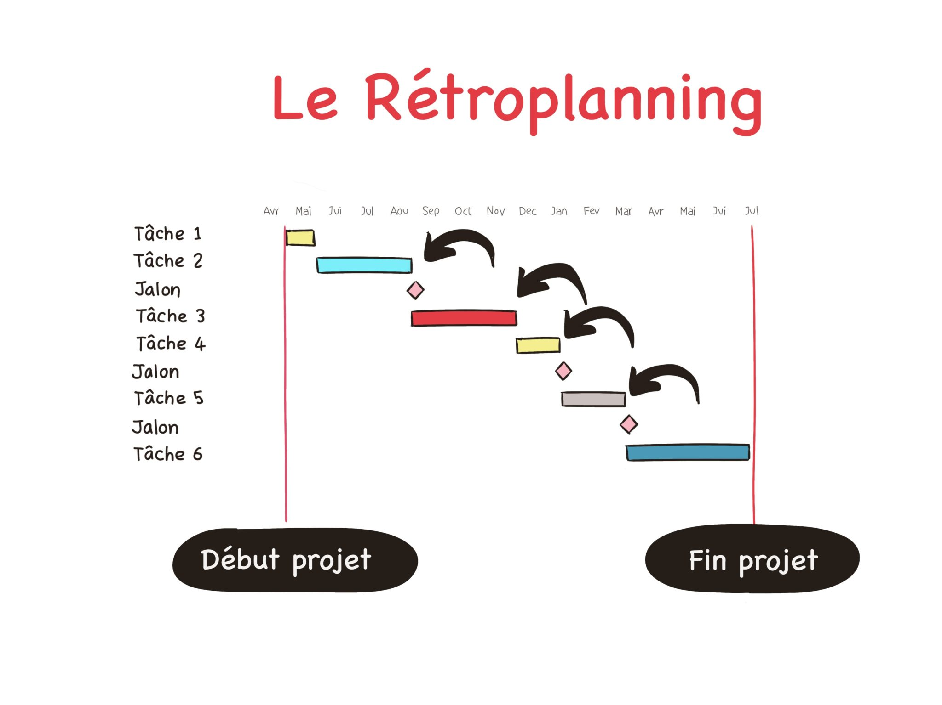
RÉNOVATION DU BTS
MAINTENANCE DES SYSTÈMES
ORGANISATION DES ESPACES
Vers une évolution de la configuration des espaces
Un travail à conduire en mode projet avec toutes les instances (Rectorats, Région, autres…)
                Lancement.
                Planification.
                Exécution.
                suivi
                Clôture

Slide 6
RÉNOVATION DU BTS
MAINTENANCE DES SYSTÈMES
ORGANISATION DES ESPACES
Vers une évolution de la configuration des espaces
Organigramme projet
Maitre d’ouvrage
Chef d’établissement
Comité de pilotage
C.E/ DDF / Professeurs référents
BACPRO – BTS
/ Gestionnaire /
Maitre d’oeuvre
DDF
Experts
IPR
Équipe projet
Professeurs
BTS – BACPRO – Service informatique
Partenaires
Région
Fournisseurs

Slide 7
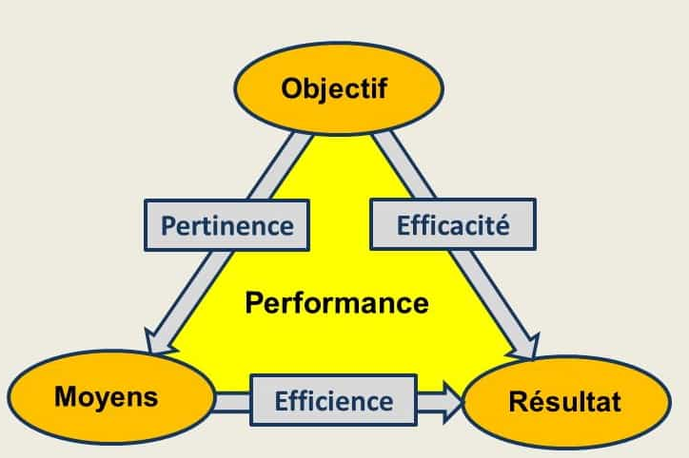
RÉNOVATION DU BTS
MAINTENANCE DES SYSTÈMES
ORGANISATION DES ESPACES
Vers une évolution de la configuration des espaces
Le cahier des charges
                Fonctions didactiques à couvrir et technologies associées (systèmes et
                sous-systèmes )
                Le parc informatique nécessaire
                Les protocoles numériques d’échange (modbus, ethernet IP, Profinet…)
                Les affectations de salles

Slide 8
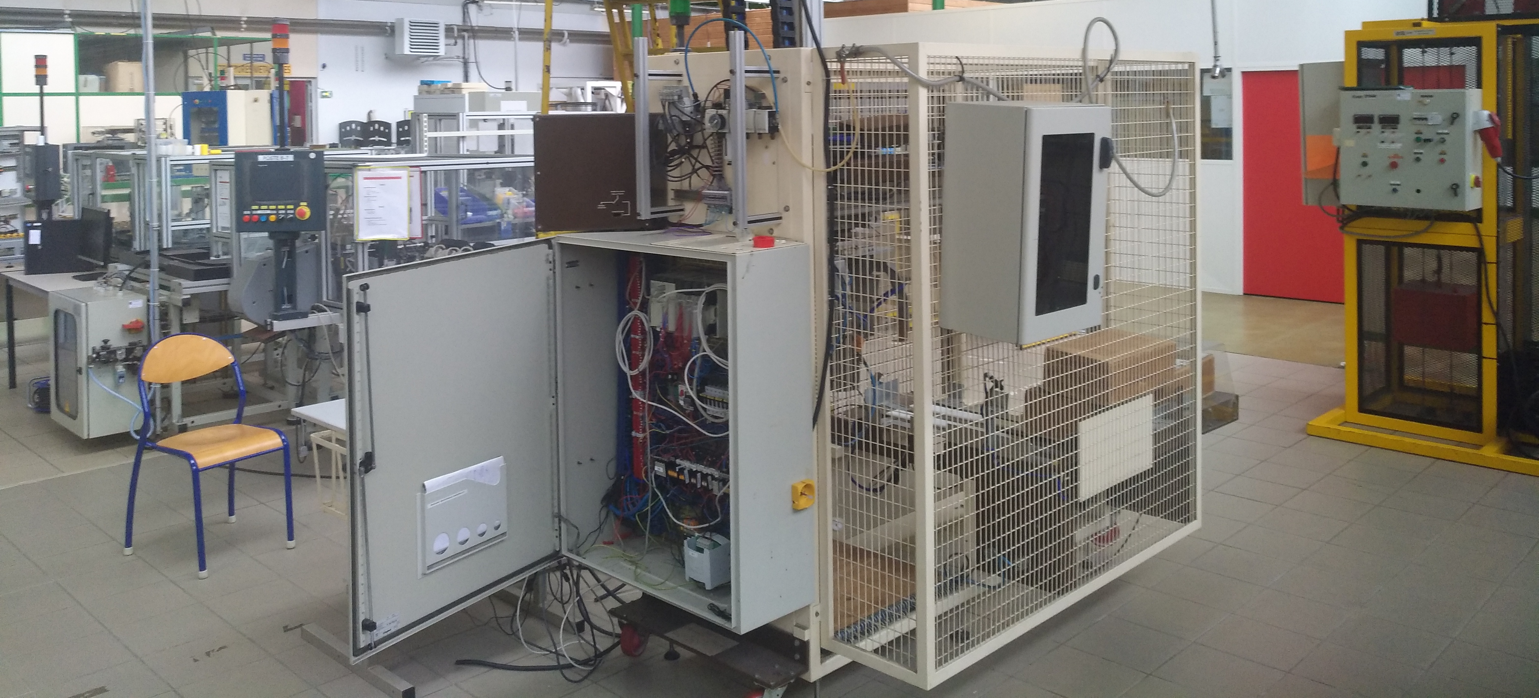
RÉNOVATION DU BTS
MAINTENANCE DES SYSTÈMES
ORGANISATION DES ESPACES
Vers une évolution de la configuration des espaces
Les axes
Rétrofit des équipements
- Automates connectés
- E/S déportées
- Parties opératives
- IOT industriel

Slide 9
RÉNOVATION DU BTS
MAINTENANCE DES SYSTÈMES
ORGANISATION DES ESPACES
Vers une évolution de la
configuration des espaces
Les axes
Rétrofit des équipements
- Solutions de connections

Slide 10

RÉNOVATION DU BTS
MAINTENANCE DES SYSTÈMES
Usage des IOT
IOT de quoi parle t’on ?
L’IOT (Internet des Objets ) un concept qui fait référence à l'interconnexion d'objets physiques à Internet
Permettant la collecte et l’échange de données.
Ce sont des appareils électroniques, des capteurs, des machines, etc…
Leurs usages dans la maintenance permet de créer des systèmes « intelligents » qui peuvent alimenter des systèmes de surveillances de machines, de process ainsi que des solutions de maintenance prédictive

Slide 11
RÉNOVATION DU BTS
MAINTENANCE DES SYSTÈMES
Différents réseaux :
Il existe différents réseaux pour les objets connectés :
- Réseaux LAN : Réseaux filaires pour des IOT fixes, intégrés nécessitant un large bande passante (caméra, compteur électriques intelligents, etc…)
- Réseaux WLAN : Réseaux Wifi, bluetooth, Zigbee comme le précédent pour es objets nécessitant une faible latence
- Réseaux 3G,4G et 5G : Nécessite une carte sim pour fonctionner mais permettent un réseau de portée mondiale.
- Réseaux LPWAN : Réseaux Low Power Wide Area Network sont des réseaux longue portée à faible consommation d’énergie – Réseaux LoRaWan, SigFox et NB-IoT
Il est important de choisir le bon type de réseau pour chaque cas d'utilisation de l'IoT afin de répondre aux exigences spécifiques de chaque objet connecté.

Slide 12
RÉNOVATION DU BTS
MAINTENANCE DES SYSTÈMES
Comparaison de réseaux des IOT
Réseau | Portée maximale | Débit de données | Consommation d'énergie | Coût de mise en œuvre
Bluetooth | ~100 mètres | Jusqu'à 2 Mbps | Faible à moyen | Faible à moyen
Wi-Fi | ~100 mètres | Jusqu'à 1 Gbps | Élevée | Élevé
Zigbee | ~10-100 mètres | Jusqu'à 250 Kbps | Faible | Faible à moyen
LoRa | Jusqu'à 10 km | Jusqu'à 50 Kbps | Très faible | Faible à moyen
Sigfox | Jusqu'à 40 km | Jusqu'à 100 bps | Très faible | Faible à moyen
NB-IoT | Jusqu'à 10 km | Jusqu'à 250 Kbps | Faible | Élevé
LTE-M | Jusqu'à 100 km | Jusqu'à 1 Mbps | Moyenne à élevée | Élevé
Il est important de noter que chaque réseau a ses propres avantages et inconvénients, et le choix dépendra des besoins spécifiques du projet IoT. Par exemple, le Bluetooth peut être préférable pour les appareils qui nécessitent une faible consommation d'énergie et une faible portée, tandis que le Wi-Fi peut être préférable pour les appareils nécessitant un débit de données élevé et une portée plus grande.

Slide 13
RÉNOVATION DU BTS
MAINTENANCE DES SYSTÈMES
Les réseaux LoRaWan :
LoRaWAN fonctionne en utilisant des "gateways" (passerelles) pour connecter les dispositifs IoT, tels que les capteurs, à un réseau de communication. Les gateways sont connectés à un réseau central, appelé Network Server, qui permet la communication entre les dispositifs IoT et les applications. Les données sont transmises sous forme de paquets, qui sont cryptés pour garantir la sécurité.
Les réseaux LoRaWAN sont conçus pour fonctionner sur de longues distances, avec une portée allant jusqu'à plusieurs kilomètres en zone urbaine, et jusqu'à plusieurs dizaines de kilomètres en zone rurale. Cela permet de connecter des dispositifs IoT situés dans des zones éloignées, où il est difficile ou coûteux de déployer une infrastructure de communication filaire ou sans fil traditionnelle.
En raison de sa faible consommation d'énergie, LoRaWAN est idéal pour les applications IoT qui nécessitent des dispositifs à longue durée de vie de batterie, tels que les capteurs de surveillance environnementale ou de surveillance des équipements. Il peut également être utilisé pour les applications de maintenance prédictive, en permettant aux dispositifs de collecter des données de maintenance à distance et de manière fiable.

Slide 14
RÉNOVATION DU BTS
MAINTENANCE DES SYSTÈMES
Les réseaux LoRaWan :
LoRaWan (Long Range Wide Area Network) est un protocole de communication sans fil à basse consommation d'énergie, spécialement conçu pour l'Internet des Objets (IoT).
Il utilise une technologie de modulation radio appelée LoRa (Long Range), qui permet une communication longue distance à faible consommation d'énergie.

Slide 15
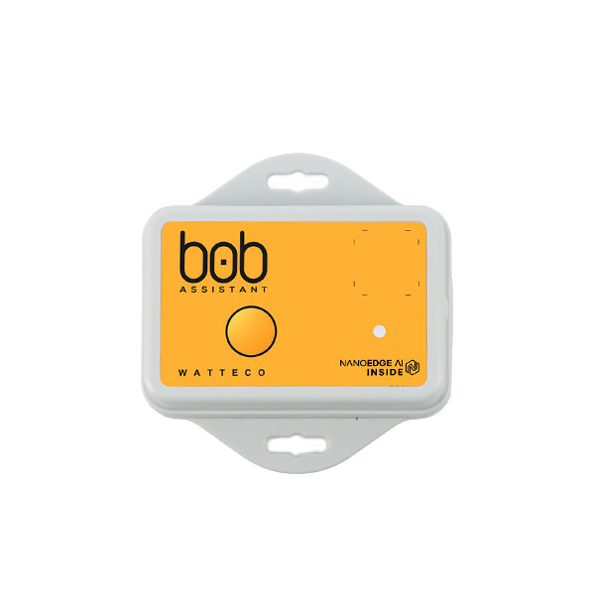
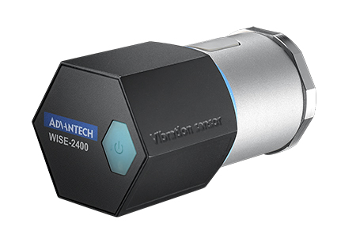
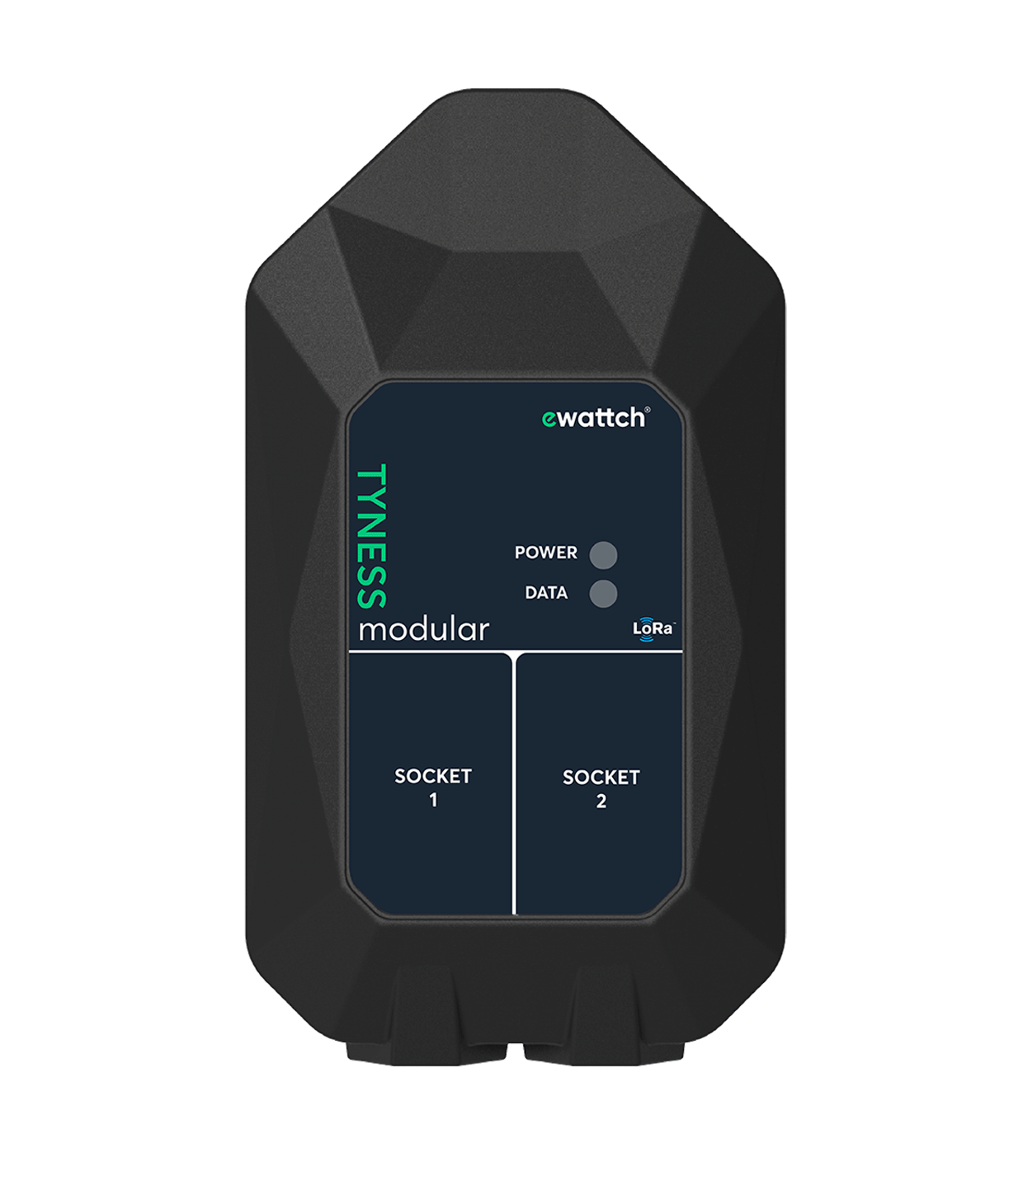
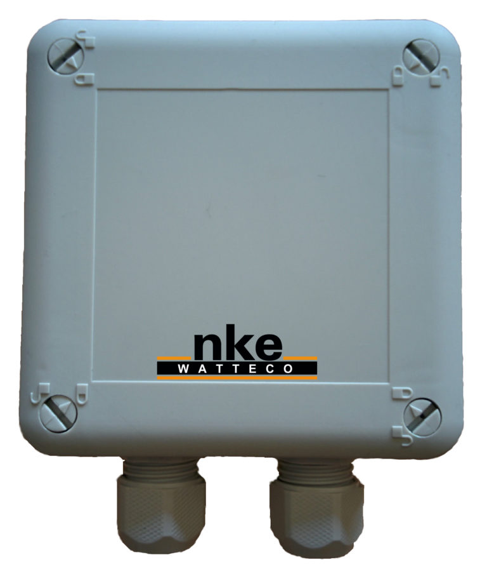
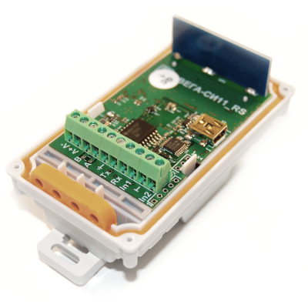
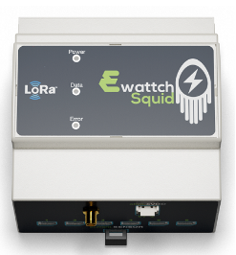
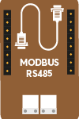
Exemples de Capteurs LoRaWan
Quelques types de capteurs
Température, contact, d’immersion…
Comptage Pulse/Atex/LED/RS485
Comptage TIC (Enedis)
E/S tout ou rien, analogiques…
Détection d’eau, de niveaux
Courant/Tension
Luminosité
Ventilation
Analyse du sol
et bien d’autres…
Capteurs de vibrations LORAWAN
Convertisseur-Transmetteur MODBUS vers LORAWAN
Consommation de courant par tores à intégrer en armoire électrique

Slide 16
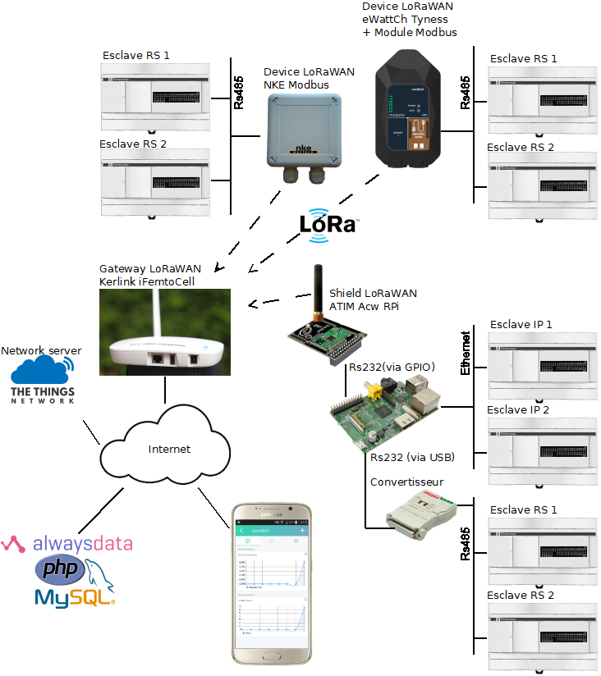
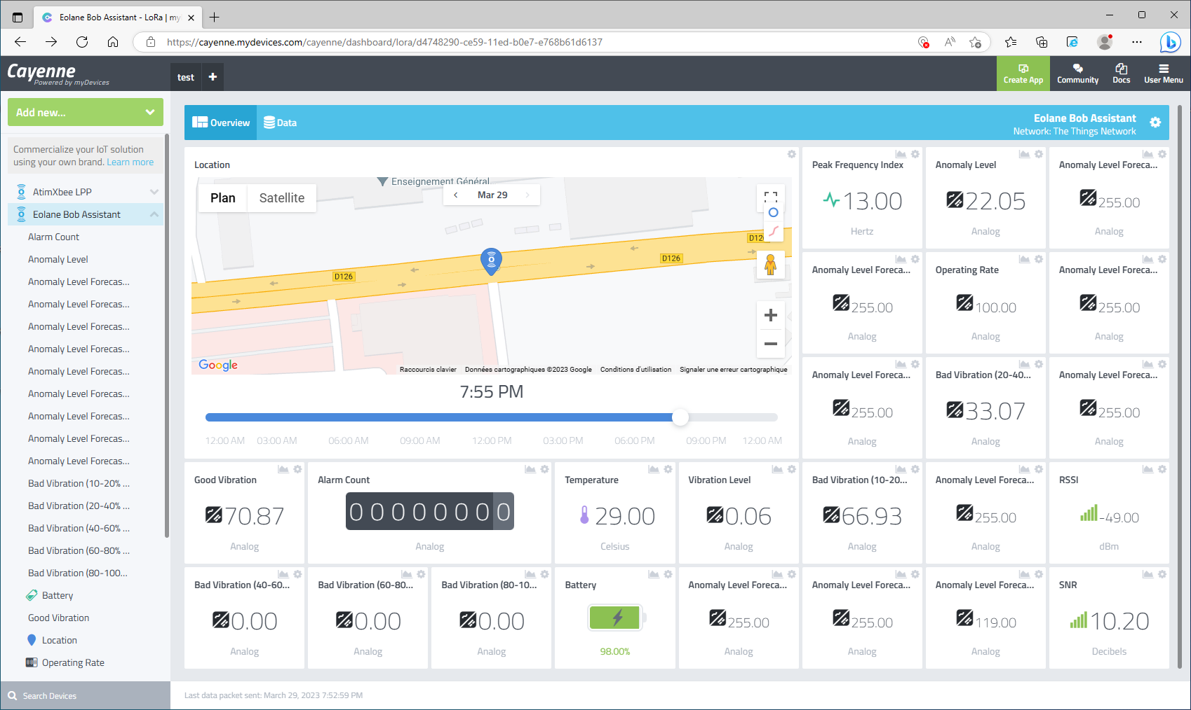
Exemple d’installation LoRaWan

Slide 17
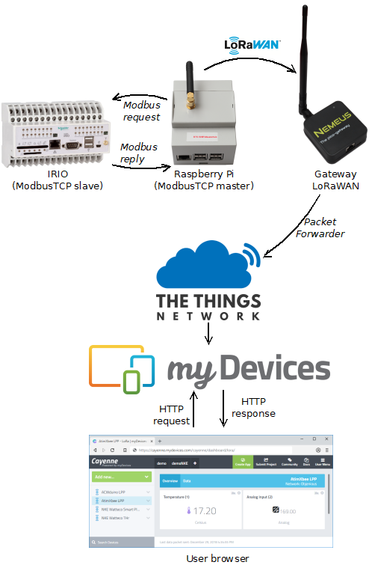
RÉNOVATION DU BTS
MAINTENANCE DES SYSTÈMES
Principe de fonctionnement
Principe
La Raspberry ou le capteur scrute le contenu de l'IRIO par Modbus TCP
Envoie périodiquement les valeurs via LoRaWAN
La Gateway relaie les payloads vers le Network Server The Thing Network
Ensuite le serveur de The Thing Network "pousse" les données vers le serveur Web Cayenne myDevices

Slide 18
Exemple d’installation LoRaWan

Slide 19
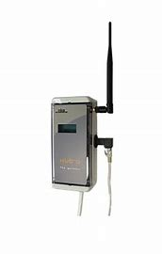

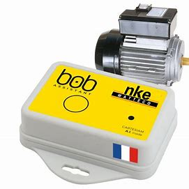
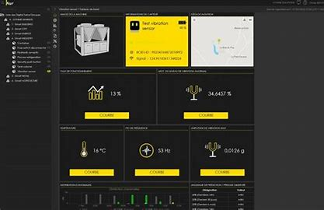
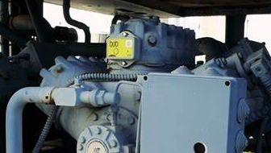
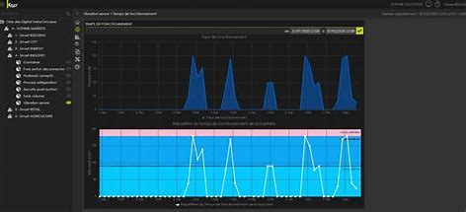
Principe de fonctionnement
Capteur de vibration intégrant une IA
Plateforme TTN
Envoi des données par Réseau LoraWan :
- Alertes en cas de dérive
- Valeurs relevées
Tableau de bord entreprise
Gateway LoraWan

Slide 20
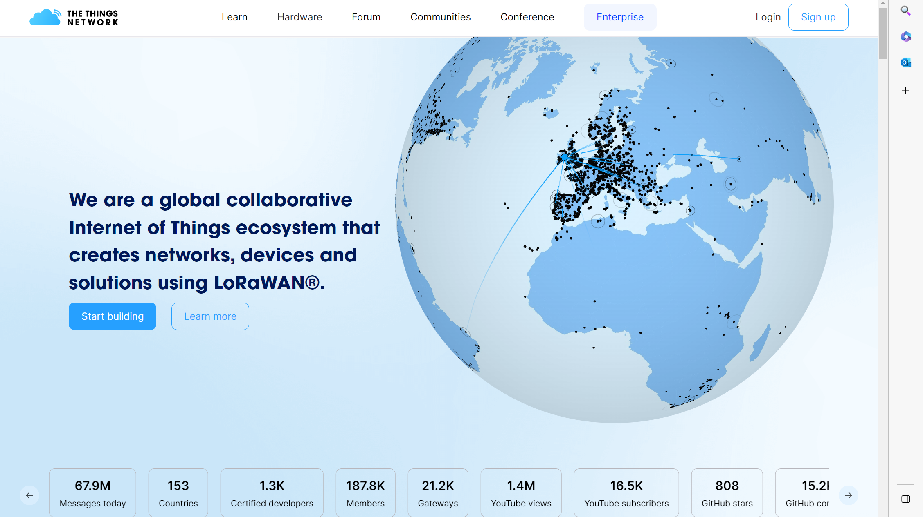
RÉNOVATION DU BTS
MAINTENANCE DES SYSTÈMES
Principe de fonctionnement
https://www.thethingsnetwork.org
https://www.thethingsnetwork.org/forum/

Slide 21
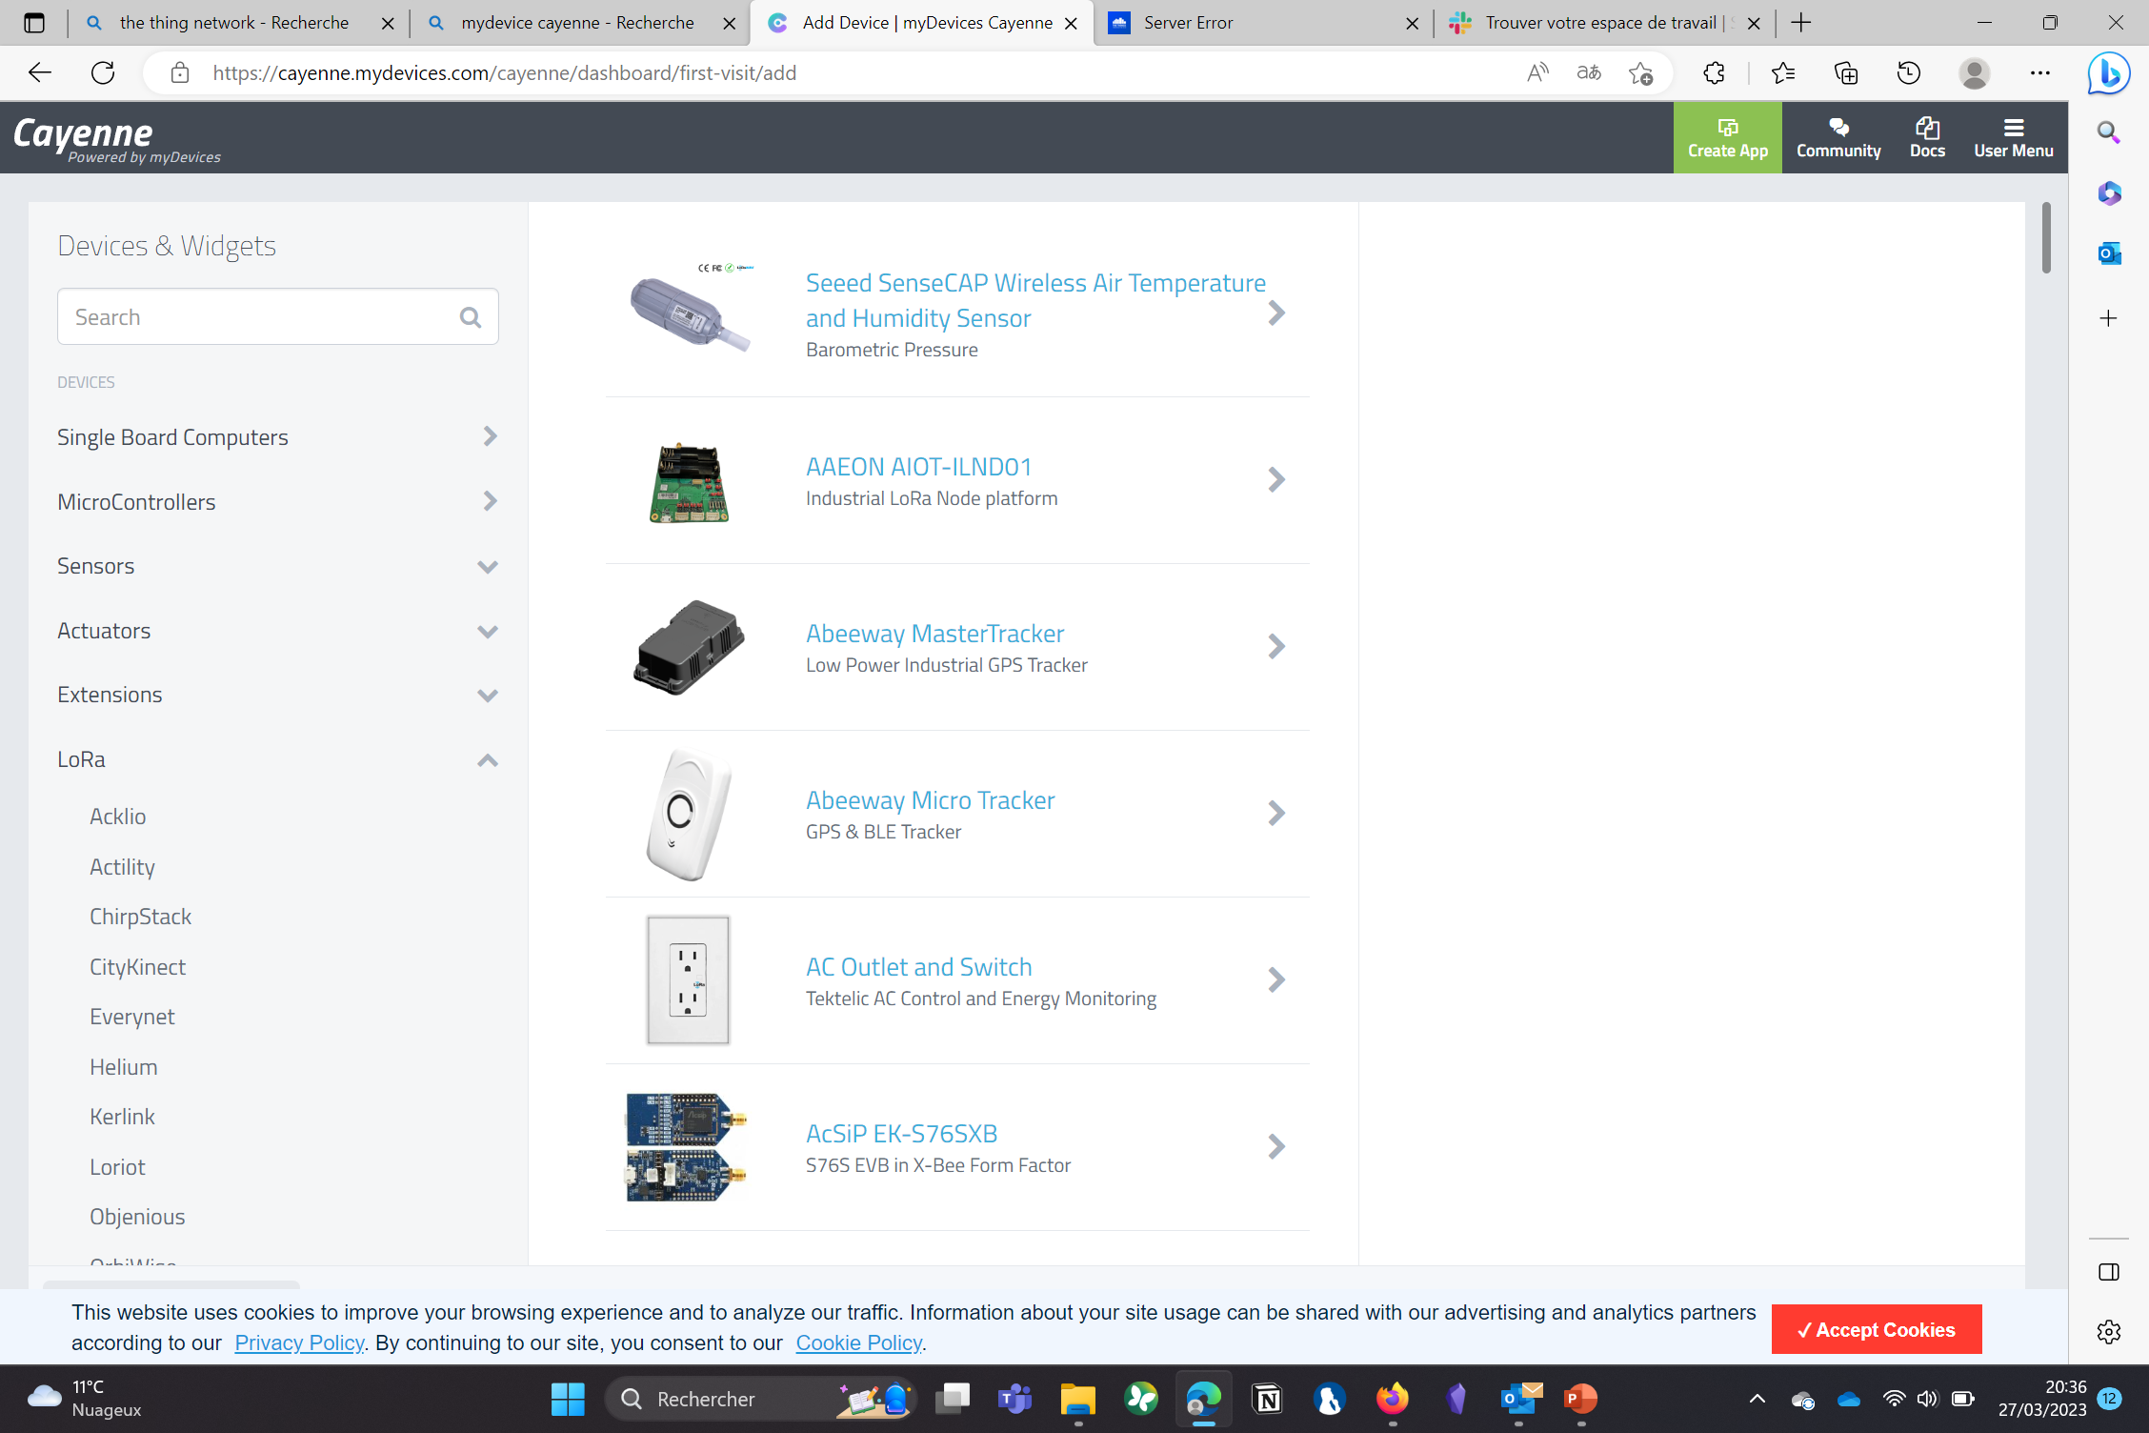
Principe de fonctionnement
Portail My device Cayenne

Slide 22
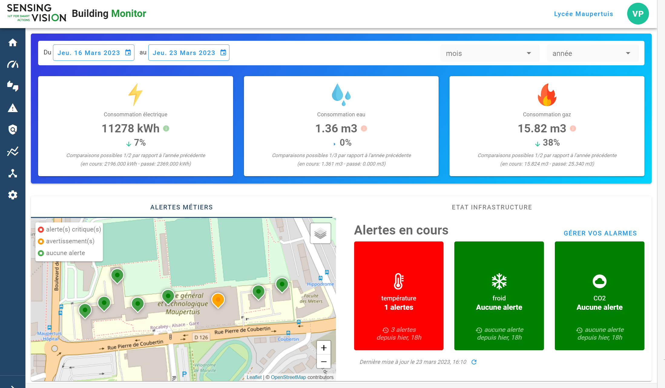
RÉNOVATION DU BTS
MAINTENANCE DES SYSTÈMES
Exemple de tableau de bord associé à une IA

Slide 23
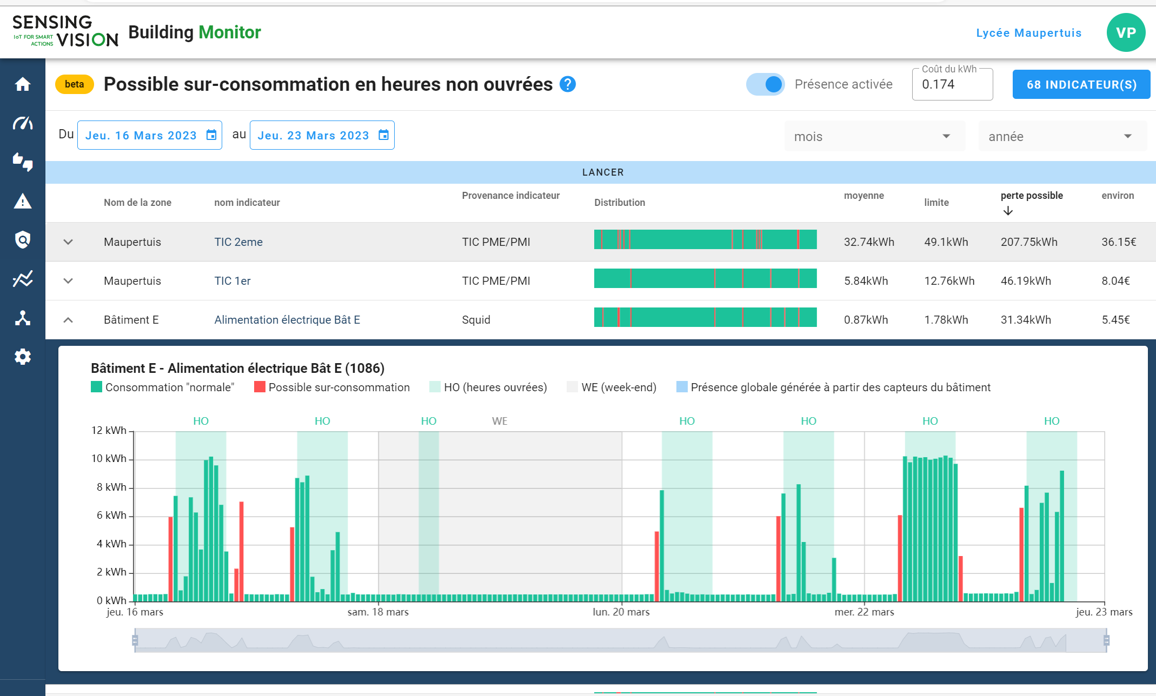
RÉNOVATION DU BTS
MAINTENANCE DES SYSTÈMES
Exemple de tableau de bord

Slide 24
RÉNOVATION DU BTS
MAINTENANCE DES SYSTÈMES
ORGANISATION
DES ESPACES DE FORMATION

Slide 25
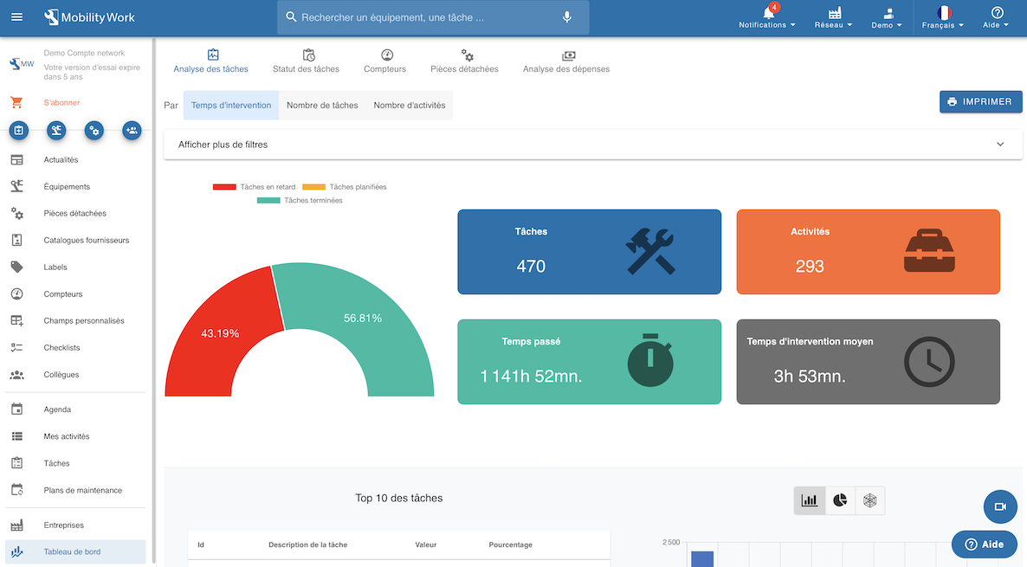
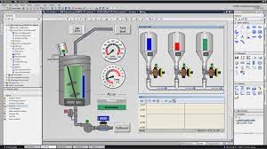
RÉNOVATION DU BTS
MAINTENANCE DES SYSTÈMES
ORGANISATION DES ESPACES DE FORMATION
Vers une évolution de la configuration des espaces
Les axes
Nouveaux outils
- GMAO
- Supervision

Slide 26
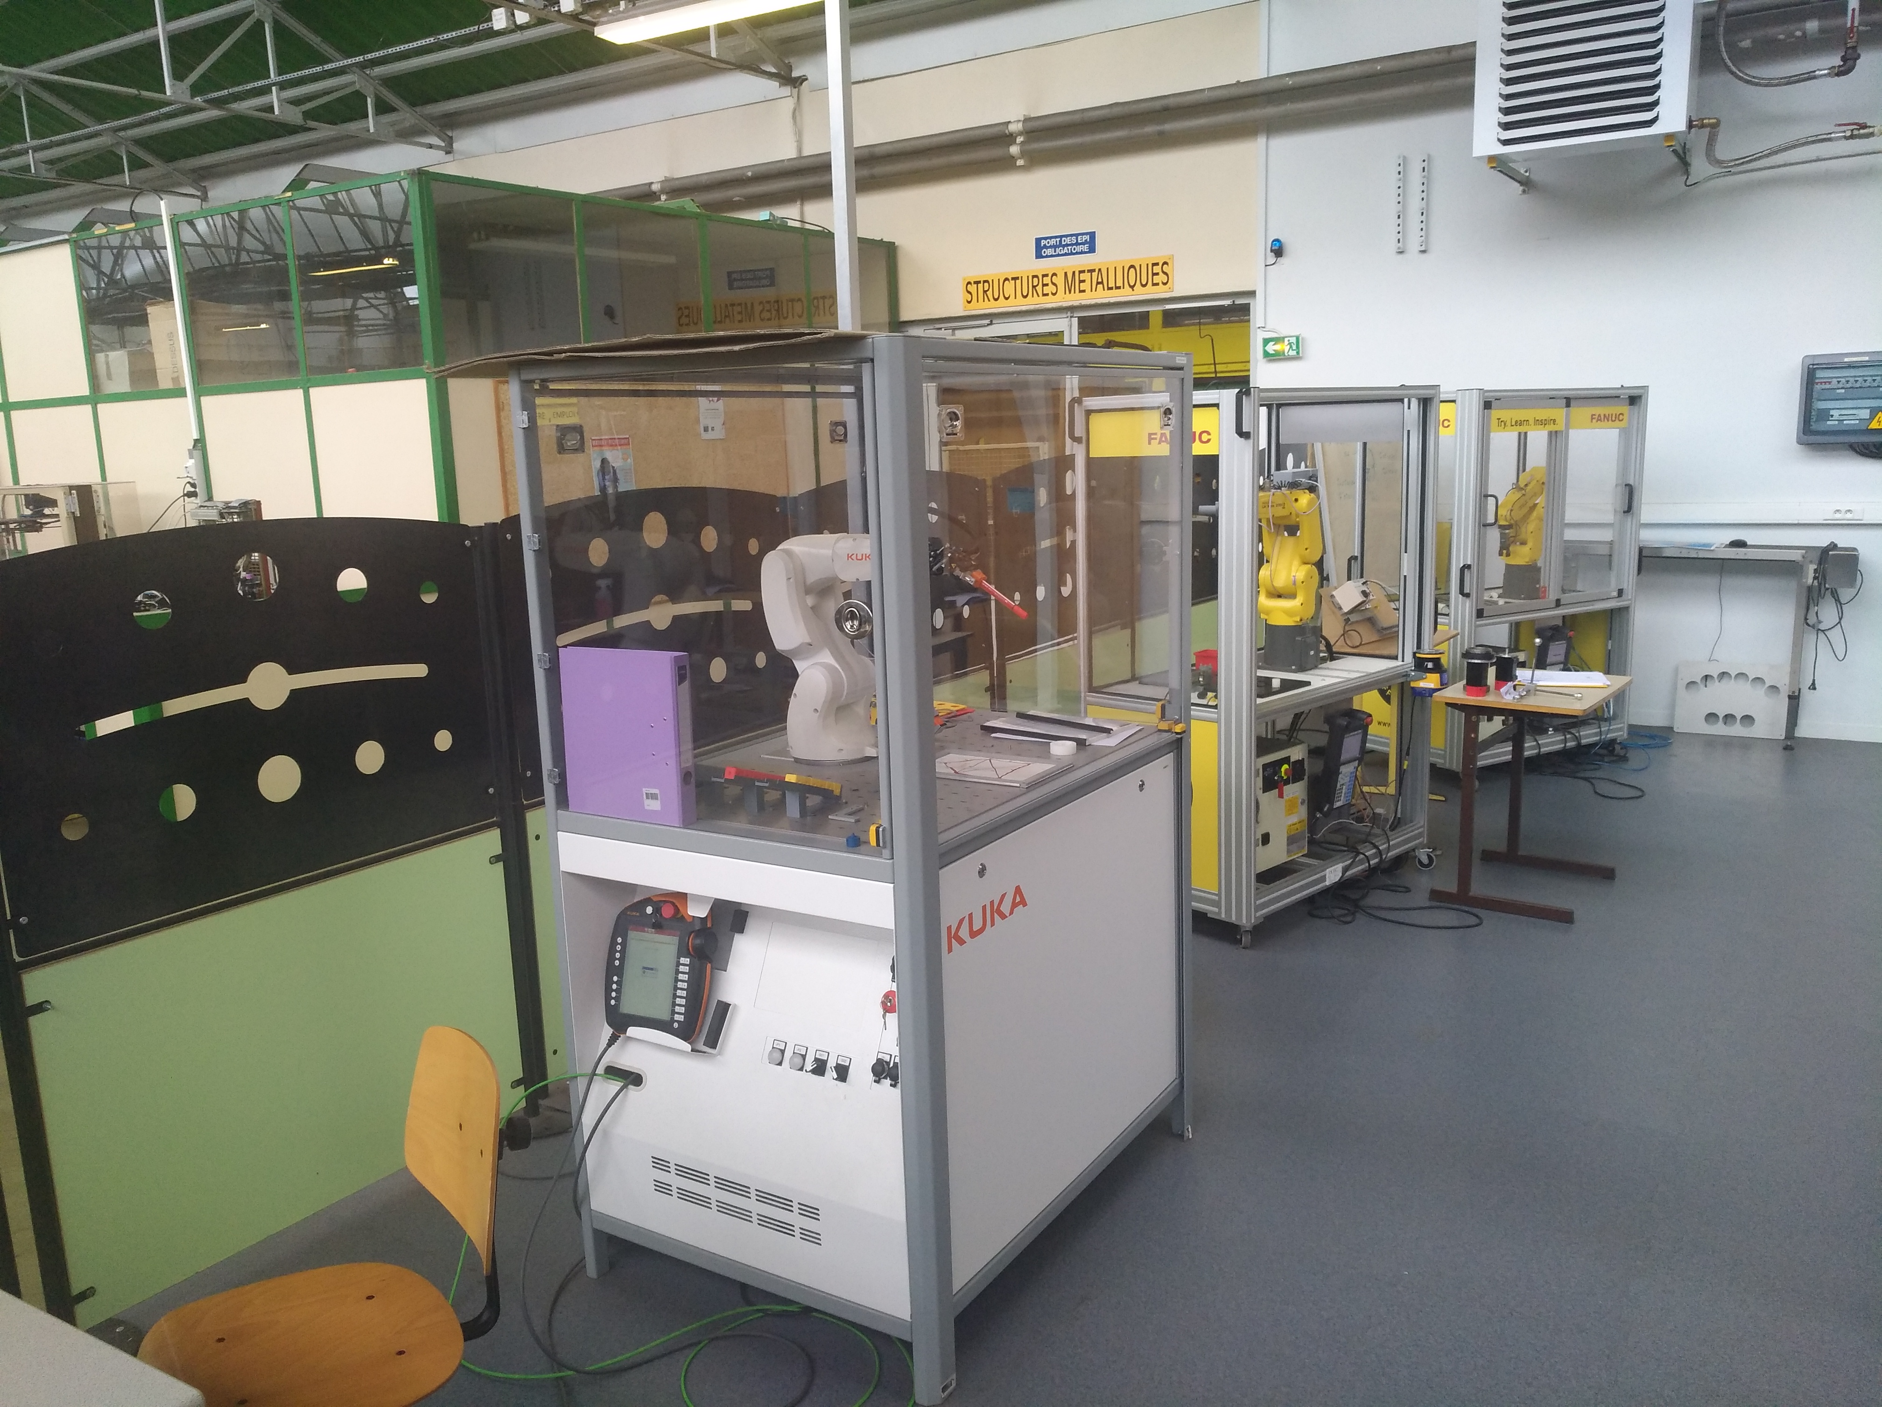
RÉNOVATION DU BTS
MAINTENANCE DES SYSTÈMES
ORGANISATION DES ESPACES DE FORMATION
Vers une évolution de la configuration des espaces
Les axes
Nouveaux équipements
- Robotique

Slide 27
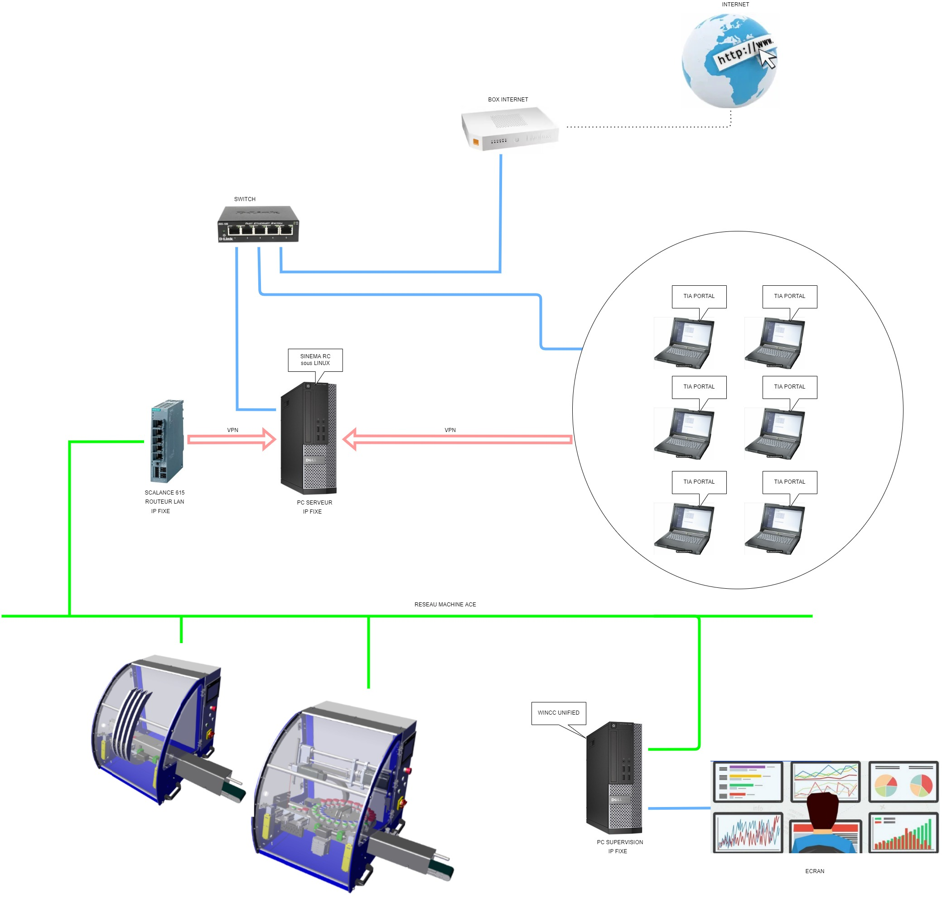
RÉNOVATION DU BTS
MAINTENANCE DES SYSTÈMES
ORGANISATION DES ESPACES DE FORMATION
Vers une évolution de la configuration des espaces
Les axes
Nouveaux équipements
- Jumeau numérique
- Systèmes 4.0
  Réalité Augmentée
  Réalité Virtuelle
Ligne 4.0
Société ACE
-
Académie de Rennes

Slide 28
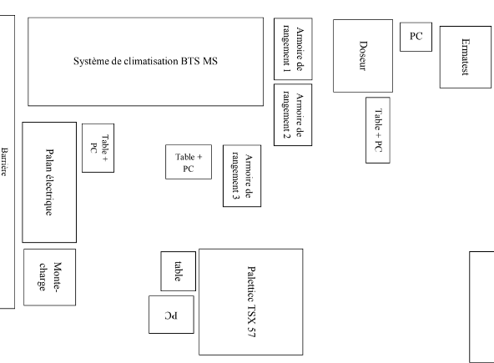
RÉNOVATION DU BTS
MAINTENANCE DES SYSTÈMES
ORGANISATION DES ESPACES DE FORMATION
Vers une évolution de la configuration des espaces
Les axes
Espaces
- Déplacement des équipements
- Réaffectation des salles
- Relocalisation des espaces
- Mutualisation Bacpro / BTS

Slide 29
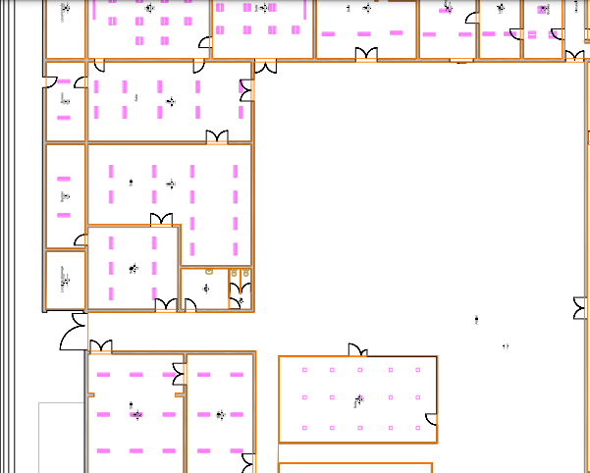
RÉNOVATION DU BTS
MAINTENANCE DES SYSTÈMES
ORGANISATION DES ESPACES – Lycée Thépot – Quimper (29)
Étude
100 m²
Organisation
120 m²
C
Maintenance
350 m²
P
T
(C)orrectif & (P)réventif
120 m²
S
Amélioratif - Supervision
(S)olutions et (T)ravaux
200 m²

Slide 30
RÉNOVATION DU BTS
MAINTENANCE DES SYSTÈMES
ORGANISATION DES ESPACES – Équipements Lycée Thépot (29)
Vers une évolution de la configuration des espaces
ESPACES | ÉQUIPEMENTS
Études | 15 stations de travail
Organisation et GMAO | 15 stations de travail en ilot
Maintenance (Systèmes connectés) | Formeuse carton – Barquetteuse – Cermex – Ligne 4.0 – Filmeuse Paleticc – Robotique industrielle – Erecam – Levage – Ligne Production – Régulation – CTA – Modulovent – Ermatest
Correctif et Préventif | Habilis – Station de pompage – Ecolsab – SLT
Amélioratif et supervision | Automatismes et réseaux / Impression 3D / 12 postes d’assemblage

Slide 31
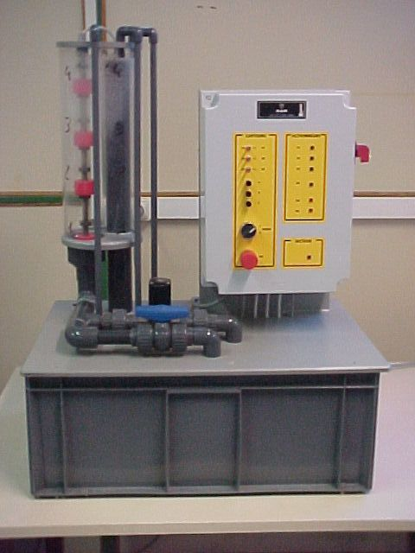
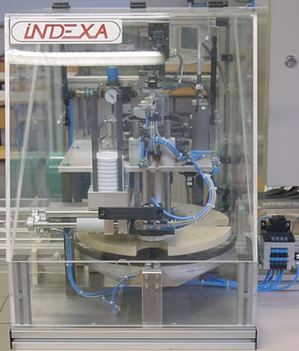
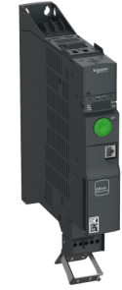
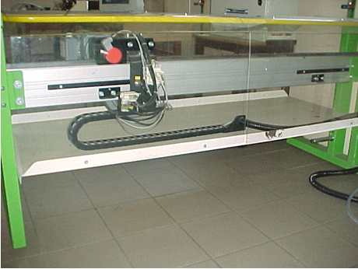
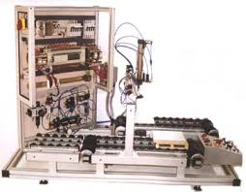
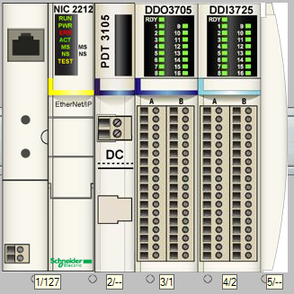
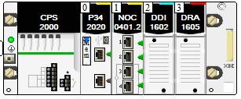
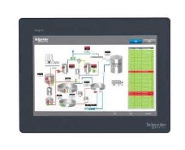

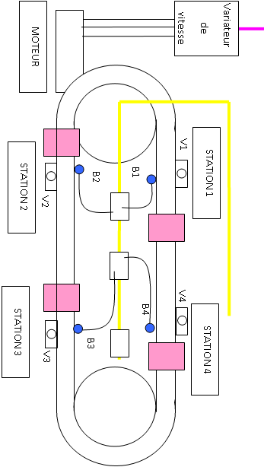
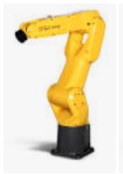
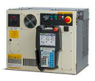
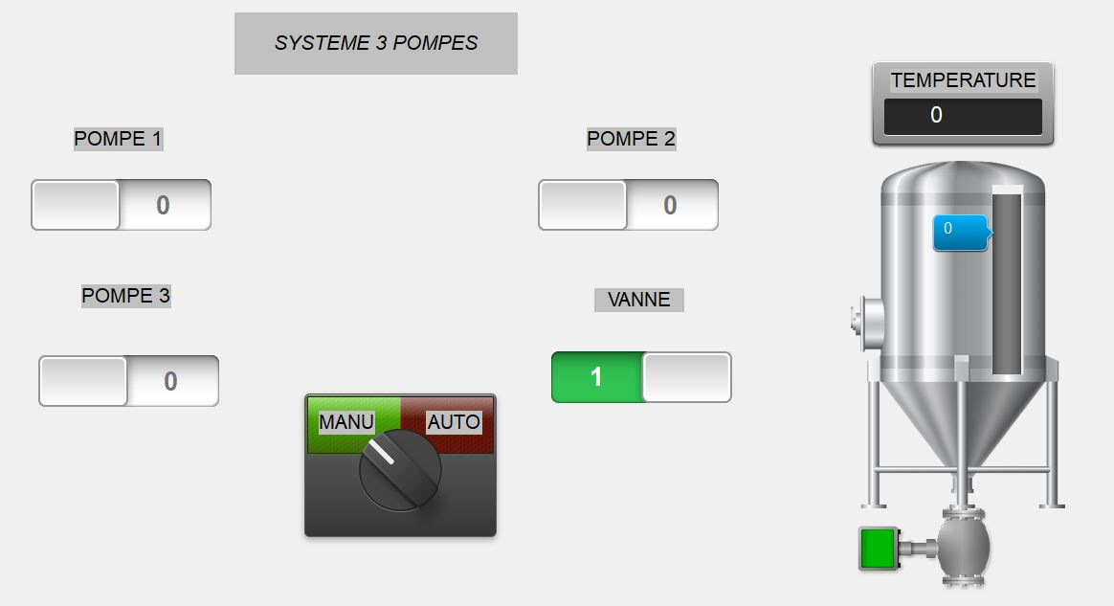
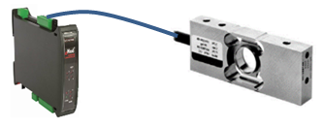

RÉNOVATION DU BTS
MAINTENANCE DES SYSTÈMES
E/S Déportées
sur Ethernet IP
Variateurs de fréquence
sur Ethernet IP
PC de supervision
Robot avec contrôle de pesée
sur Ethernet IP
E/S Déportées
sur Ethernet

Slide 32
RÉNOVATION DU BTS
MAINTENANCE DES SYSTÈMES
ORGANISATION DES ESPACES DE FORMATION
Vers une évolution de la configuration des espaces
En conclusion
Une réorganisation par pôle d’activité
Un processus Systèmes – Supervision – Suivi de la maintenance
Une équipe projet en lien avec les partenaires (Région / Fournisseurs)

